Slide 1
Projet pilote «relais à l’information»
GV Organisation faîtière des institutions sociales (OIS) 04.06.2025
Ville de Bienne Service spécialisé de l’intégration
Vera Junker
Responsable du secteur conseil et réseautage
Fatima M’Rabet
Responsable de projets

Slide 2
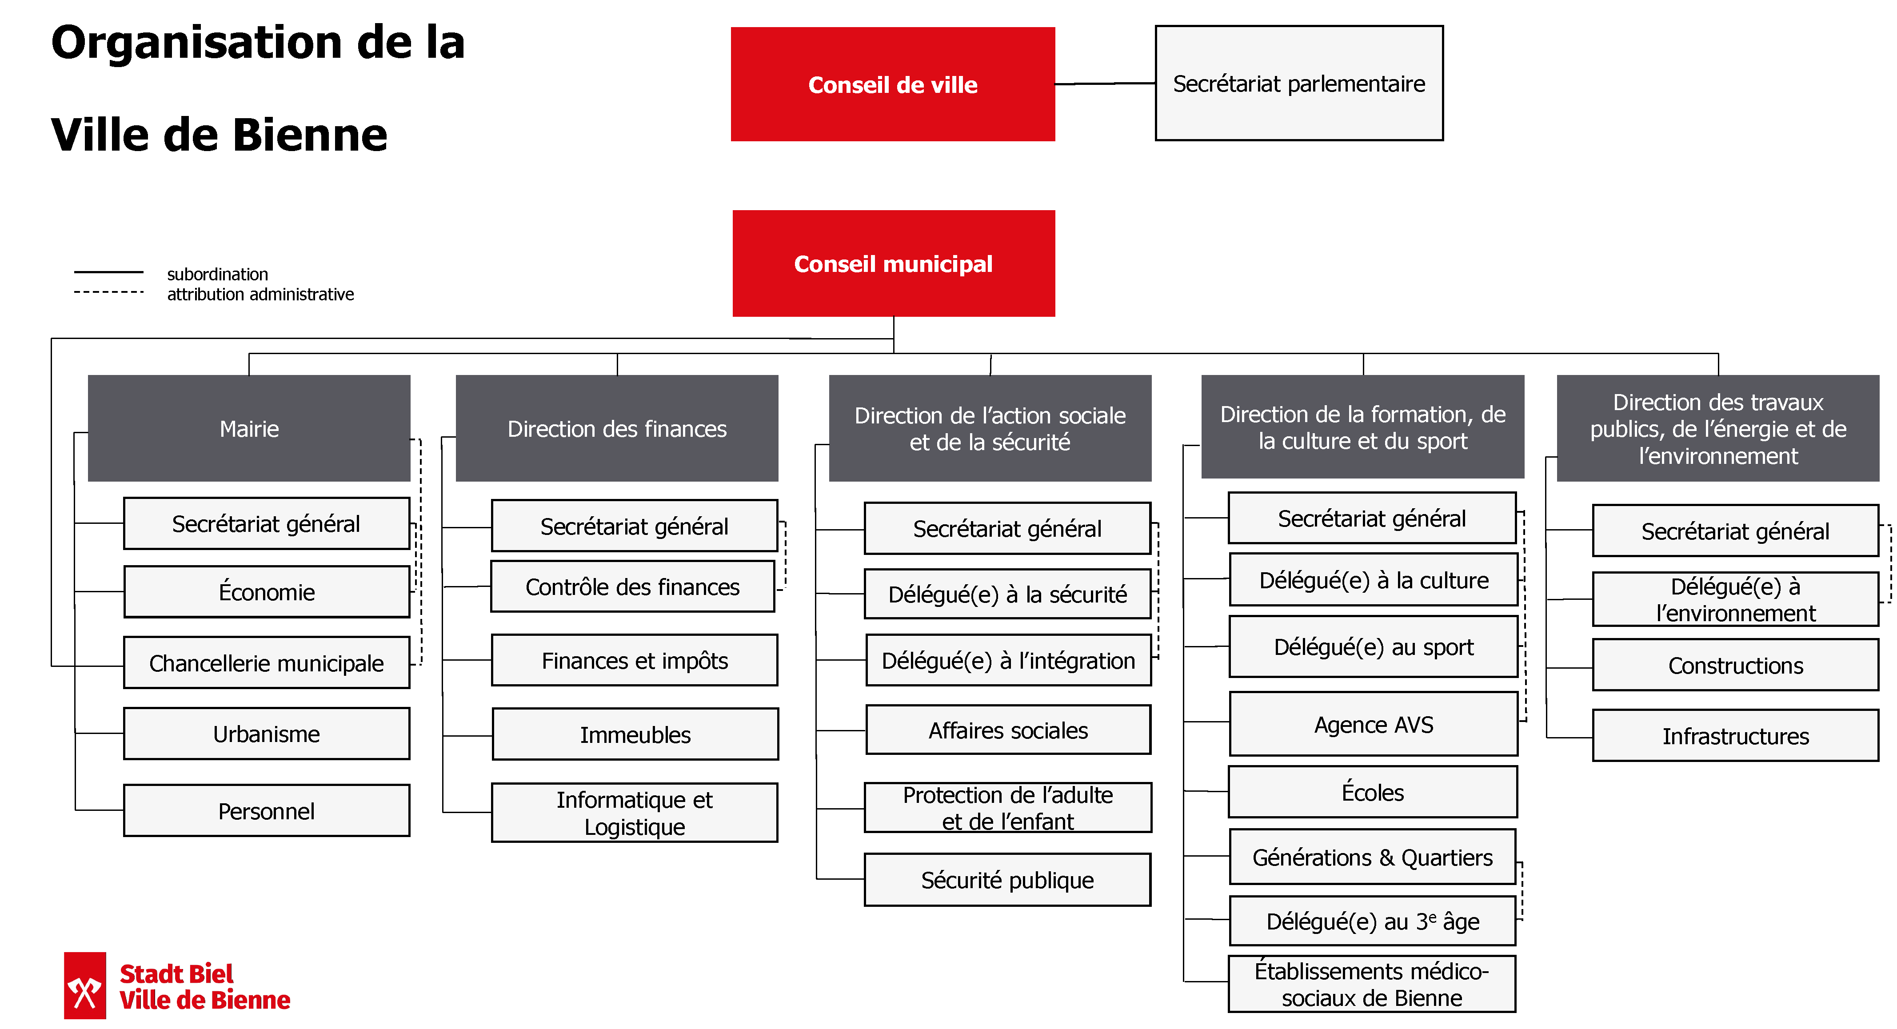
Organigramme Ville de Bienne

Slide 3
Équipe du Service spécialisé de l’intégration
Tamara-E. Iskra, 70%
Délégué à l’intégration
Responsable du secteur conseil et réseautage
Chargée de projet
Stagiaire universitaire
4 conseilllères
Stage formation Travail social
Secrétariat
(Chargé-e de projet)
Vera Junker, 60%
Shia Manh Ly, 40% Zeynep Bektas, 60%
Paola Lüthi-Cavalli, 60%
Layal Ismail, 50%
** (60%)
** (60%)
** (80-100%)
Fatima M’Rabet, 75%
(Chargé-e de projet, 60-80%)
** change régulièrement

Slide 4
Tâches municipales
Ouverture des structures ordinaires
Réseautage (national, canton, région, administration municipale)
Événements
Projets propres
Soutien de projets
Commission à l’intégration
Affaires politiques et prises de position
Notes:
Exemple concret de tâches au niveau de la ville. Pas dans le mandat cantonal, mais cette fois ci dans notre mission communale.

Slide 5
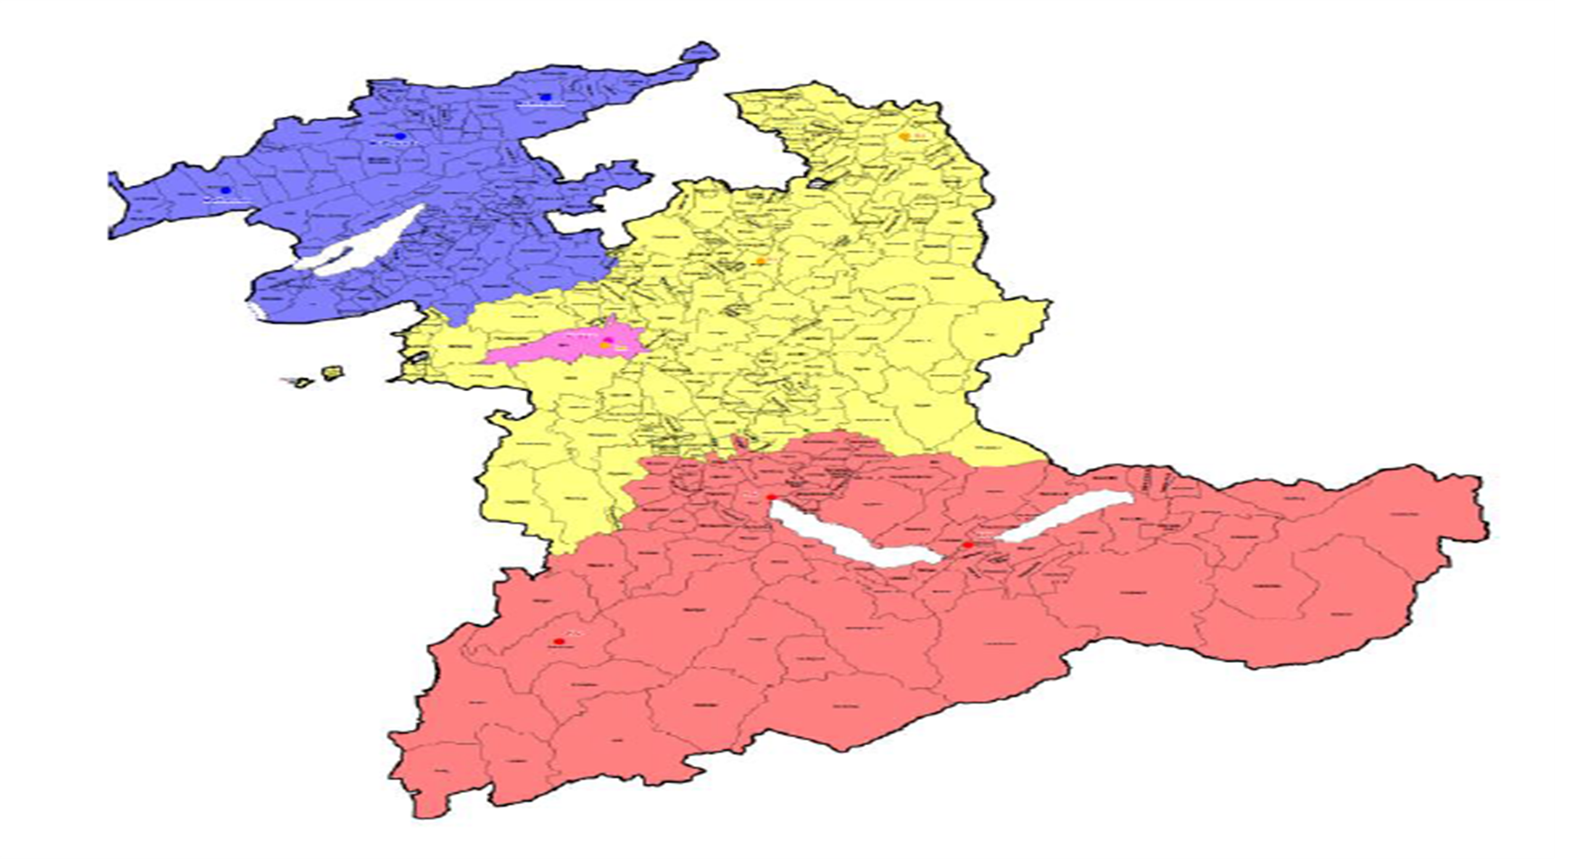
Mandat cantonal
Conseils gratuits sur les questions de migration et d’intégration
Région de Bienne, Seeland et Jura bernois. Compétence pour 101 communes (périmètre bleu)
trois centres de conseil (Biel, Lyss, St-Imier)
Conseil de particuliers, conseil spécialisé, conseil de projet, mise en réseau, séances d’information

Slide 6
Projet pilote «Relais à l’information»
Septembre 2024-juin 2025

Slide 7
Concept
Objectifs du projet:
Soutenir le processus d’intégration des personnes et des familles ayant des besoins particuliers
Allègements des structures ordinaires
Empowerment des «personnes clés»
INT
SO
PC
PR
VP= Personne relais
PC= Personne concernée
SO= Structure ordinaire
INT=Service spécialisé de l’intégration
Notes:
Personnes clés: Communiquer l’information: devoir dans le titre

Slide 8
Concept
Principes:
Orienté sur les ressources (plutôt que sur les déficits)
Soutien ciblé via des personnes relais
Pas d’interprétariat, pas de conseil, pas d‘aumonerie
Combler une lacune d’offre
Approche: «Hilfe zur Selbsthilfe»
Dans le projet pilote: Focus sur les écoles et le DAS

Slide 9
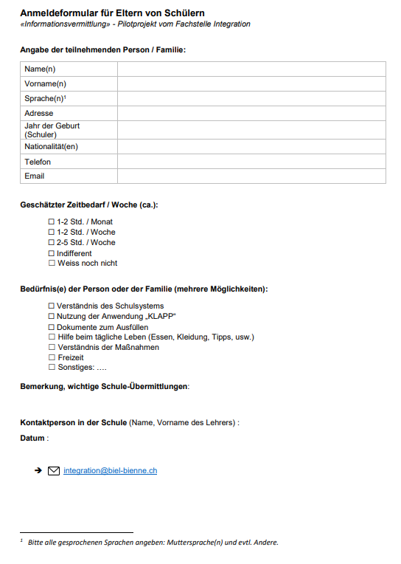
Déroulement
Écoles / DAS
Identification des besoins de clarification
Inscription via le formulaire d’inscription par mail
Service spécialisé de l’intégration (INT)
Prise de contact avec une personne relais adéquate
Personne relais (PR)
Prise de contact avec la personne inscrite par téléphone INT / par mail
Rendez-vous sur place
PR & INT
Clarification des thèmes, coopération, cadre,
Retour d’information à DAS / école par PR ou INT

Slide 10
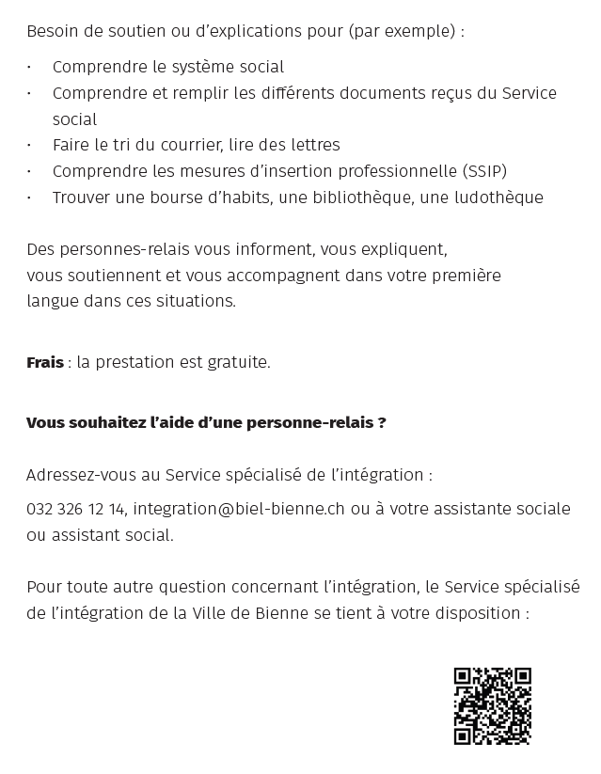

Slide 11
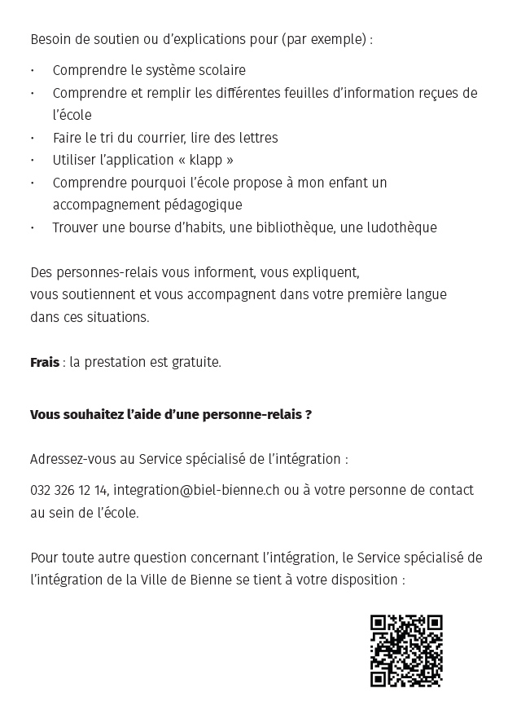

Slide 12
Jalons / Chiffres
Coopération Structures ordinaires:
Département des affaires sociales: à partir de novembre 2024
Info à responsables de secteurs
Groupe de travail avec six AS (Intake I, B1-4, SSIP)
21 inscriptions
10 matchings / 4 ouvertes (langue manquante) / 3 rejets (1 INT) / 4 en cours
Département des écoles: à partir de décembre 2024
Six unités scolaires dans le cadre du projet pilote
2 structures d’accueil, 2 primaires, 2 secondaires
3 de / 3 fr,
34 Inscriptions
20 matchings / 2 ouvertes (langue) / 3 rejets / 9 en cours
15 Personnes relais
20 langues
Notes:
Perspective: Pilote jusqu’à fin juin 2025
Sécuriser le financement
Suivi: domaines? durée?

Slide 13
Nous vous remercions de votre attention!
Questions, commentaires, idées à:
integration@biel-bienne.ch
Notes:
S’il y a peu de temps pour les prochaines réunions, donner comme matériel préparatoire.

